Slide 1
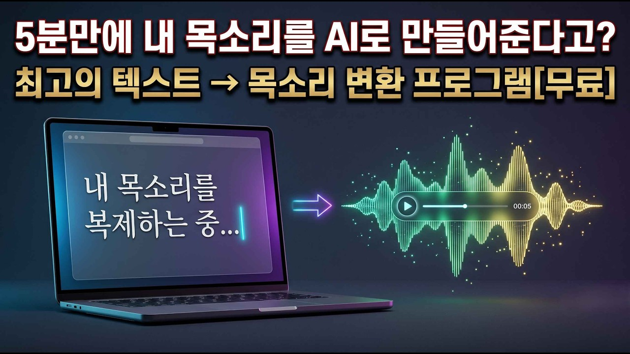
DREAMLABS COLLECTOR
5분만에 내 목소리를 AI로 만들어주는 최고의 텍스트 → 목소리 변환 프로그램 공개
본 브리핑은 YouTube 채널 "컴테크"의 "5분만에 내 목소리를 AI로 만들어주는 최고의 텍스트 → 목소리 변환 프로그램 공개" 영상 메타데이터를 기반으로 작성되었습니다. (영상 Transcript는 제공되지 않아 메타데이터를 통해 내용을 추론했습니다.) 이 영상은 사용자의 목소리를 5분 만에 AI 음성으로 변환하여 텍스트를 음성으로 변환하는 데 활용할 수 있는 프로그램을 소개합니다. 해당 프로그램은 '최고'라는 수식어를 통해 높은 성능과 효율성을 강조하고 있으며, 개인화된 AI 음성 생성 기술의 잠재적 활용 가능성을 제시합니다. DreamLabs는 이 기술을 챗봇, 맞춤형 내레이션, 인터랙티브 미디어 등 다양한 프로젝트에 적용할 수 있을 것으로 판단합니다. 다만, 실제 성능 및 세부 기능에 대한 추가 검증이 필요합니다.
CHANNEL
VIDEO ID
컴테크
EQkXMyePLKI
source: https://www.youtube.com/watch?v=EQkXMyePLKI | video_id: EQkXMyePLKI | generated: 2026-06-21T15:42:05Z

Slide 2
Executive Summary
영상 시청 전 빠른 정보 습득을 위한 요약
SUMMARY
본 브리핑은 YouTube 채널 "컴테크"의 "5분만에 내 목소리를 AI로 만들어주는 최고의 텍스트 → 목소리 변환 프로그램 공개" 영상 메타데이터를 기반으로 작성되었습니다. (영상 Transcript는 제공되지 않아 메타데이터를 통해 내용을 추론했습니다.) 이 영상은 사용자의 목소리를 5분 만에 AI 음성으로 변환하여 텍스트를 음성으로 변환하는 데 활용할 수 있는 프로그램을 소개합니다. 해당 프로그램은 '최고'라는 수식어를 통해 높은 성능과 효율성을 강조하고 있으며, 개인화된 AI 음성 생성 기술의 잠재적 활용 가능성을 제시합니다. DreamLabs는 이 기술을 챗봇, 맞춤형 내레이션, 인터랙티브 미디어 등 다양한 프로젝트에 적용할 수 있을 것으로 판단합니다. 다만, 실제 성능 및 세부 기능에 대한 추가 검증이 필요합니다.
source: https://www.youtube.com/watch?v=EQkXMyePLKI | video_id: EQkXMyePLKI | generated: 2026-06-21T15:42:05Z

Slide 3
Video Structure
영상 구성과 논리 흐름
01
프로그램 소개 및 개요 (메타데이터 기반 추론)
02
주요 기능 및 특징 설명 (메타데이터 기반 추론)
03
5분 AI 음성 생성 과정 시연 (메타데이터 기반 추론)
04
활용 사례 또는 장점 제시 (메타데이터 기반 추론)
05
상세 정보 및 접근 방법 안내 (메타데이터 기반 추론)
source: https://www.youtube.com/watch?v=EQkXMyePLKI | video_id: EQkXMyePLKI | generated: 2026-06-21T15:42:05Z

Slide 4
Key Ideas
정보게시물로 전환할 핵심 아이디어
01
개인 목소리 기반 AI 음성 합성
02
빠른 생성 시간 (5분)
03
텍스트-음성 변환 기술
04
'최고' 수준의 성능 강조
05
사용자 친화적 접근성 (메타데이터 기반 추론)
06
다양한 콘텐츠 제작에 활용 가능성 (메타데이터 기반 추론)
source: https://www.youtube.com/watch?v=EQkXMyePLKI | video_id: EQkXMyePLKI | generated: 2026-06-21T15:42:05Z

Slide 5
DreamLabs Application
DreamLabs 내부 적용 관점
01
AI 보이스 챗봇 및 가상 비서 개발에 활용.
02
DreamLabs 콘텐츠(오디오북, 교육 자료) 내 맞춤형 내레이션 생성.
03
내부 프레젠테이션 및 브리핑 자료에 개인화된 음성 추가.
04
음성 기반 인터랙티브 미디어 프로젝트 프로토타이핑.
05
음성 복제 기술의 윤리적 사용 및 보안 연구.
source: https://www.youtube.com/watch?v=EQkXMyePLKI | video_id: EQkXMyePLKI | generated: 2026-06-21T15:42:05Z

Slide 6
Verification Required
모델 추론/metadata 한계/원본 확인 필요
01
영상에서 소개하는 프로그램의 실제 성능 및 '최고'라는 주장의 객관적 근거.
02
5분 내 AI 음성 생성의 정확한 과정 및 필요한 음성 데이터 양.
03
설명에 'STT 프로그램'으로 오기된 부분 확인 및 실제 기능(TTS/Voice Cloning) 명확화.
04
프로그램의 비용, 라이선스, 사용 제한 조건.
05
지원 언어 및 음성 품질의 다양성.
06
제공된 외부 링크(infohelpful.com)의 신뢰성 및 상세 정보의 정확성.
source: https://www.youtube.com/watch?v=EQkXMyePLKI | video_id: EQkXMyePLKI | generated: 2026-06-21T15:42:05Z

Slide 7
Source & Download Metadata
게시물과 문서 산출물 추적 정보
METADATA
Title: 5분만에 내 목소리를 AI로 만들어주는 최고의 텍스트 → 목소리 변환 프로그램 공개
Channel: 컴테크
Video ID: EQkXMyePLKI
Source URL: https://www.youtube.com/watch?v=EQkXMyePLKI
Playlist ID: PLHwM6idVO2zyqi2IZeDAiP5QBqRXd2Zyh
Generated at: 2026-06-21T15:42:05Z
Source basis: metadata_and_model_inference
source: https://www.youtube.com/watch?v=EQkXMyePLKI | video_id: EQkXMyePLKI | generated: 2026-06-21T15:42:05Z

